Slide 1


Đề tài: Truyện “Dê con nhanh trí”
UBND QUẬN LONG BIÊN
TRƯỜNG MẦM NON VIỆT HƯNG
PHÁT TRIỂN NGÔN NGỮ
Chủ đề: Gia đình
Đối tượng: Lớp 4 -5 tuổi
Giáo viên: Nguyễn Hồng Thắm – Nguyễn Thị Mùi
Năm học 2024 - 2025

Slide 2


Hoạt động 1:
GÂY HỨNG THÚ
Hát và vận động bài: “Mẹ đi vắng”

Slide 3
Hoạt động 1:
Nội dung
a, Cô kể lần 1
“Diễn cảm, kết hợp cử chỉ điệu bộ”

Slide 4
Hoạt động 1:
Nội dung
a, Cô kể lần 1
Đàm thoại với trẻ

Slide 5
Hoạt động 2:
Nội dung
b, Cô kể lần 2
“Kết hợp với sa bàn rối dẹt”

Slide 6
Hoạt động 2:
Nội dung
b, Cô kể lần 2
Giảng nội dung: Đàm thoại với trẻ

Slide 7

Bắt đầu

Slide 8

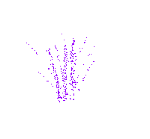
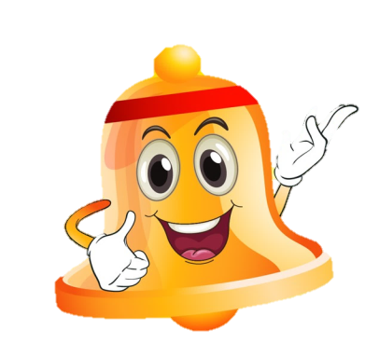
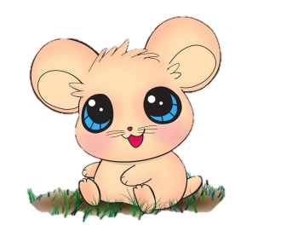
Rung Chuông Vàng
Câu 1
Câu 2
Câu 3
Câu 4
Câu 5

Slide 9

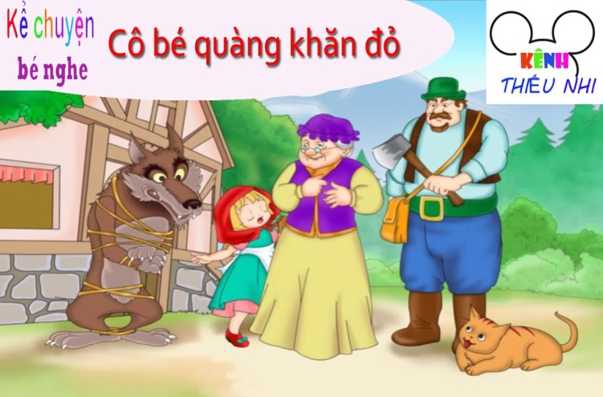
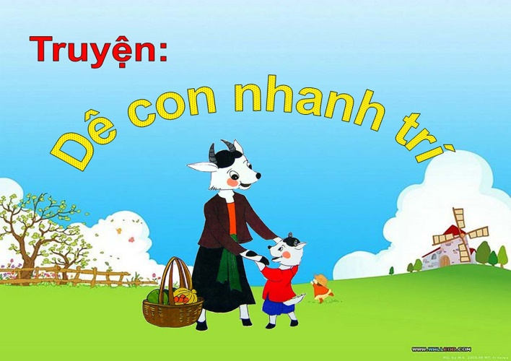
Câu 1:
Truyện cô vừa kể là chuyện gì?
1
2
10
9
8
7
6
5
4
3
2
1
HẾT GIỜ
Đáp án số 2

Slide 10
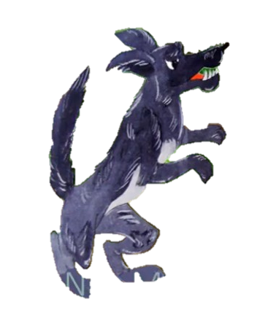

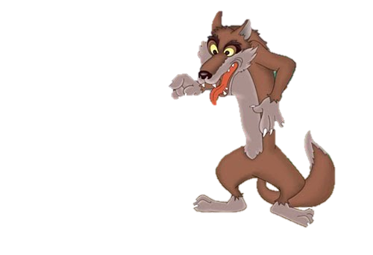
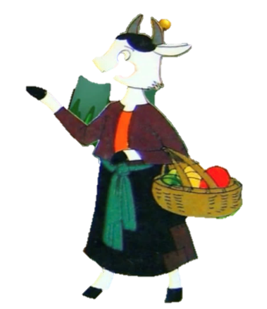
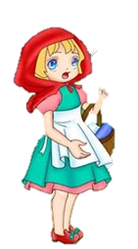
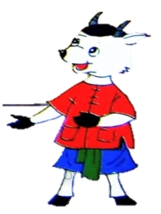
Câu 2:
Trong câu chuyện
“dê con nhanh trí” có những nhân vật nào?
2
1
10
9
8
7
6
5
4
3
2
1
HẾT GIỜ
Đáp án số 1

Slide 11
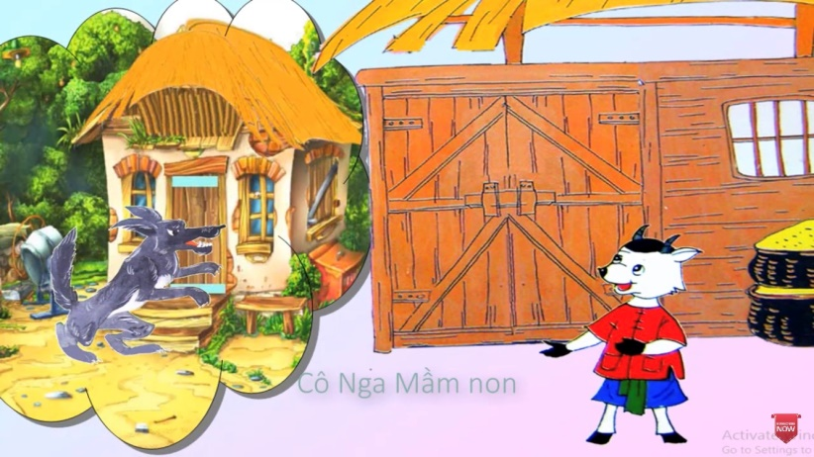
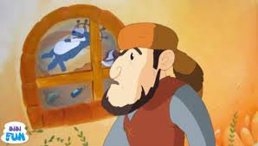
Câu 3:
Truyện gì sảy ra khi dê mẹ đi vắng?
1
2
10
9
8
7
6
5
4
3
2
1
HẾT GIỜ
Đáp án số 1

Slide 12
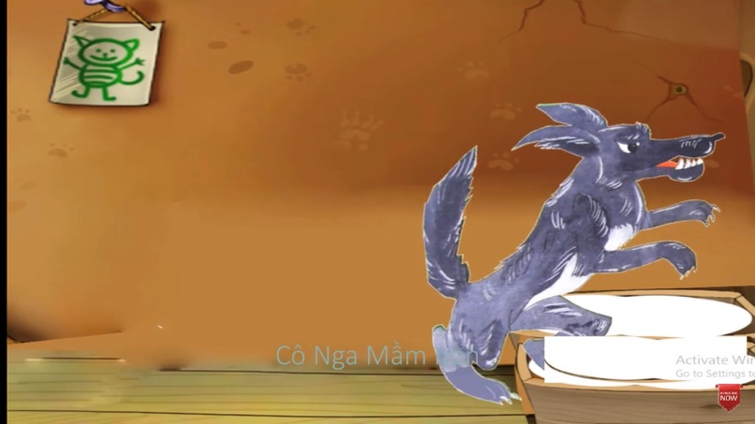
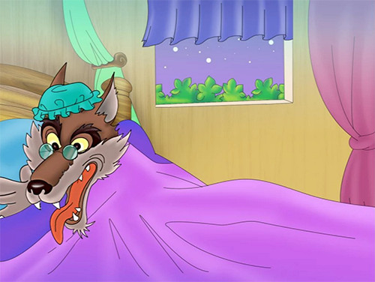
Câu 4:
Khi bị phát hiện con sói đã Nghĩ ra kế gì?
1
2
10
9
8
7
6
5
4
3
2
1
HẾT GIỜ
Đáp án số 1

Slide 13

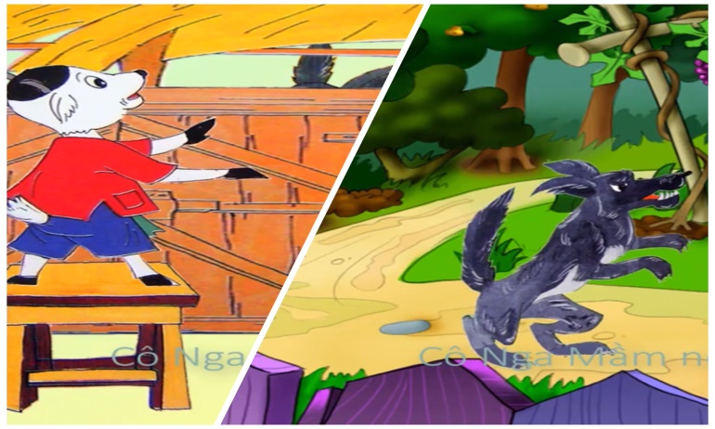
Câu 5:
Cuối cùng con chó sói có bắt Được dê con không?
Và dê con đã nói gì với con chó sói?
1
2
10
9
8
7
6
5
4
3
2
1
HẾT GIỜ
Đáp án số 2

Slide 14


Slide 15

Hoạt động 2:
Nội dung
c, Cô kể lần 3
Cho trẻ xem Video
- Đàm thoại với trẻ

Slide 16
Hoạt động 3:
KẾT THÚC

Slide 17
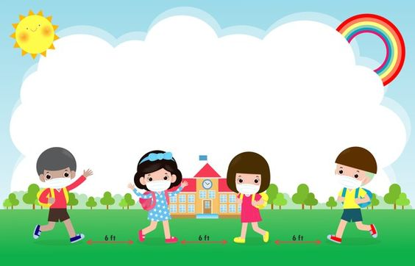

Chúc các đại biểu
“Mạnh khỏe – Hạnh phúc – Thành đạt”
“ Chúc các bé chăm ngoan, học giỏi”

